Slide 1
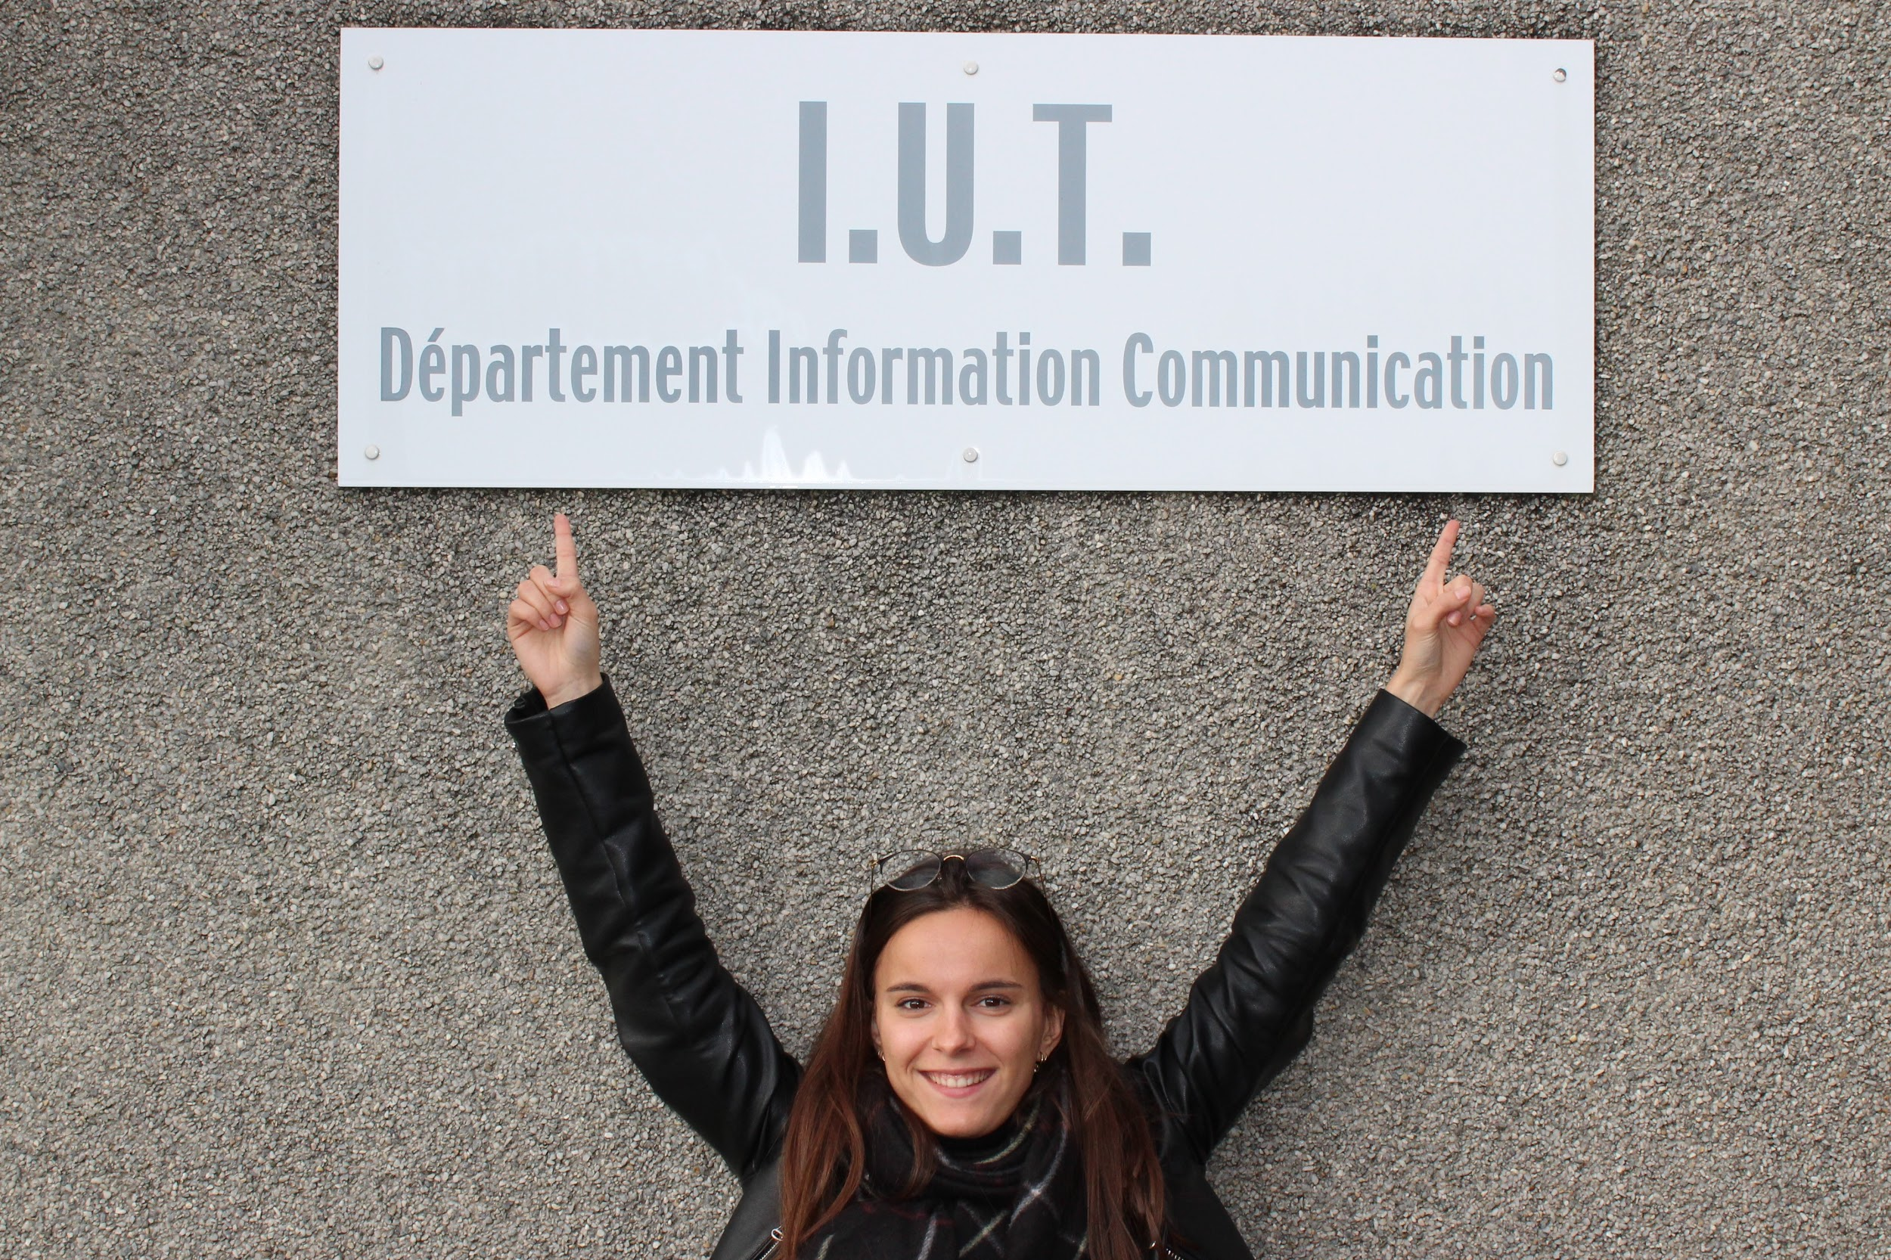
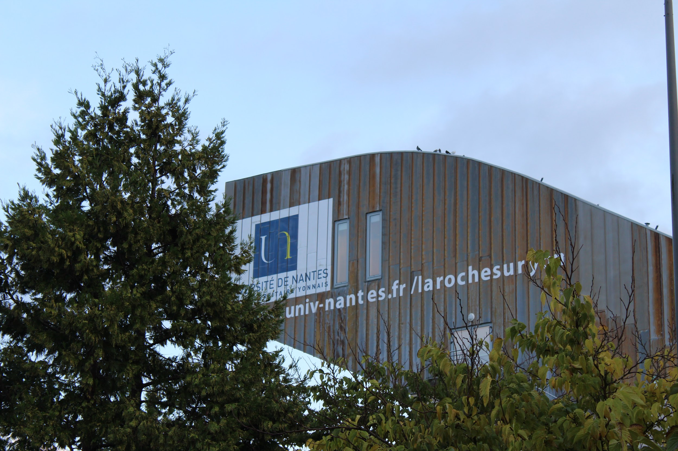
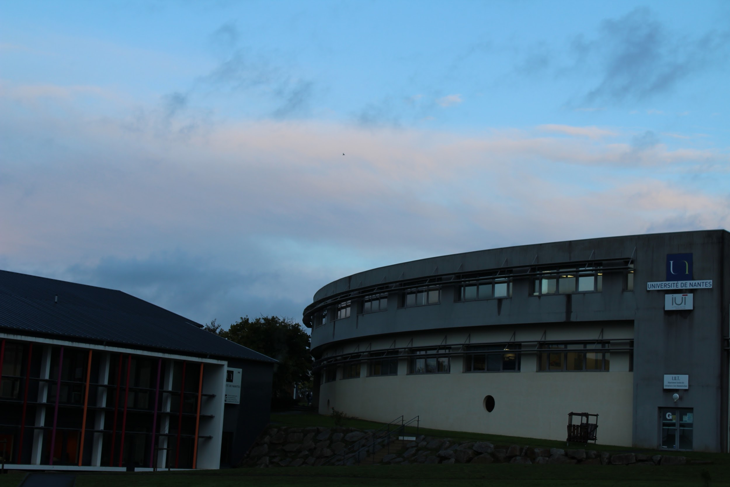
Immers’yon à l’IUT de la Roche-sur-Yon !

Slide 2
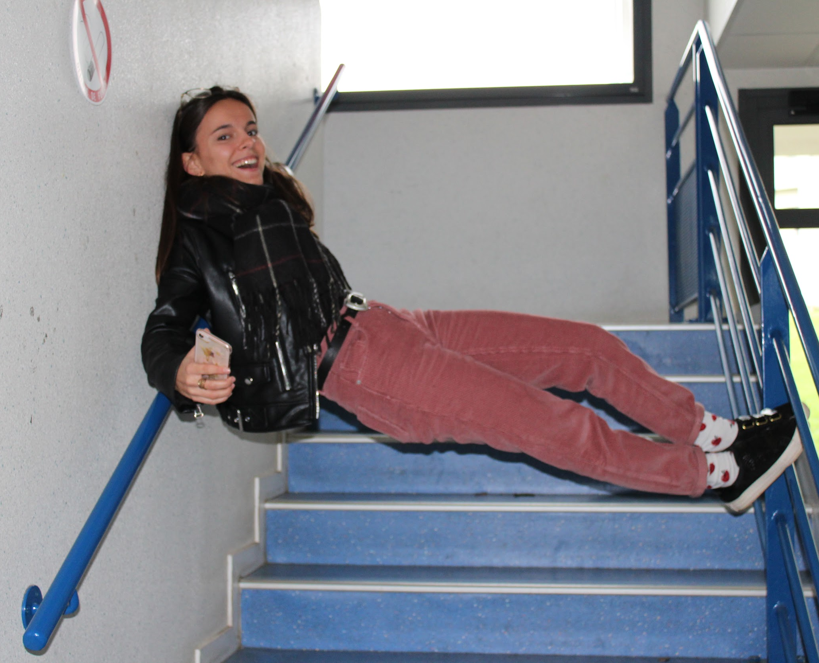
Pas de panique pas de stress,
ici on décompresse !

Slide 3
Les salles de travail sont pleines de fruits… avec les équipements Apple nous gardons la ligne !

Slide 4
Ce qui est certain c’est que
les idées ne manquent pas…
la Roche-sur-Yon est la ville
de tous les possibles !
L’association AIR-IC
du département info-com
les recueille précieusement...

Slide 5
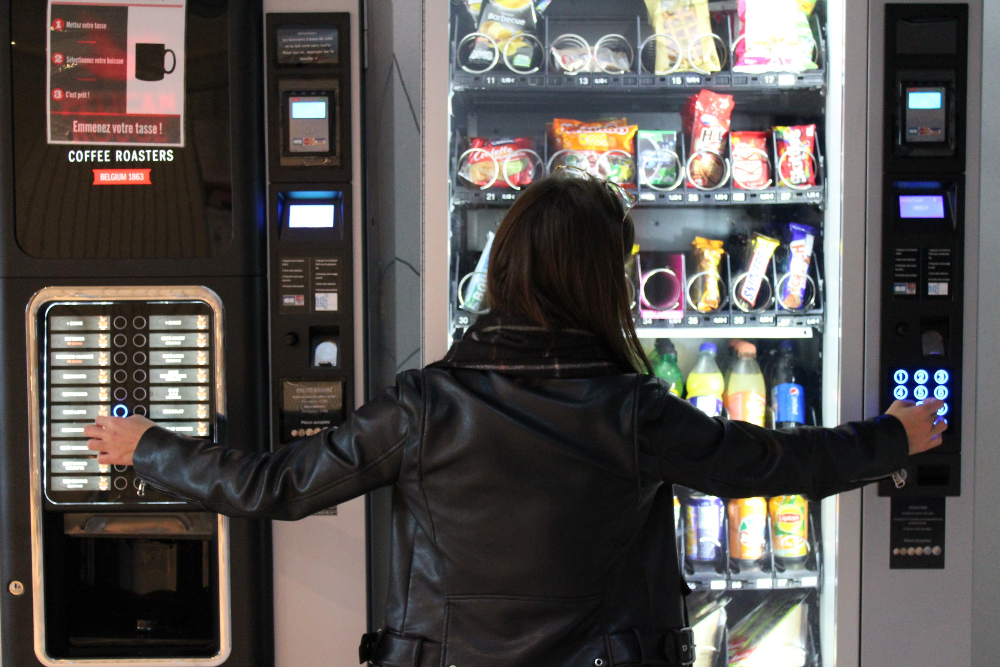
Quand vient l’heure de goûter, difficile de résister...

Slide 6
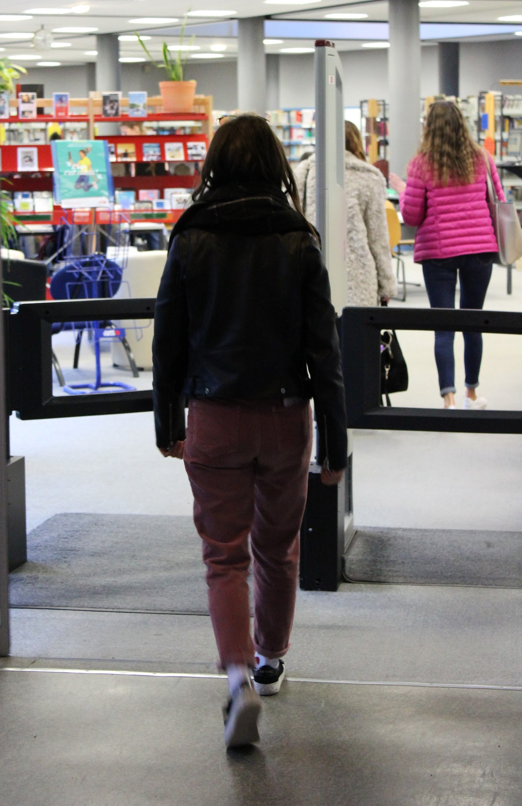
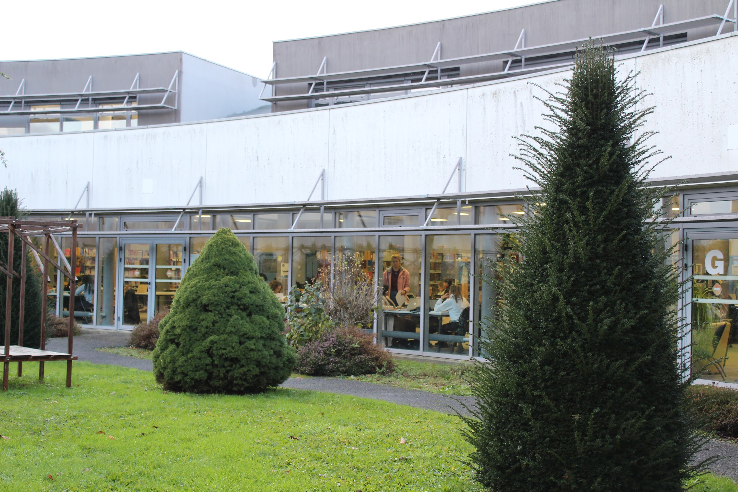
Pour sortir
des sentiers battus,
on se réfugie à la B.U. !

Slide 7
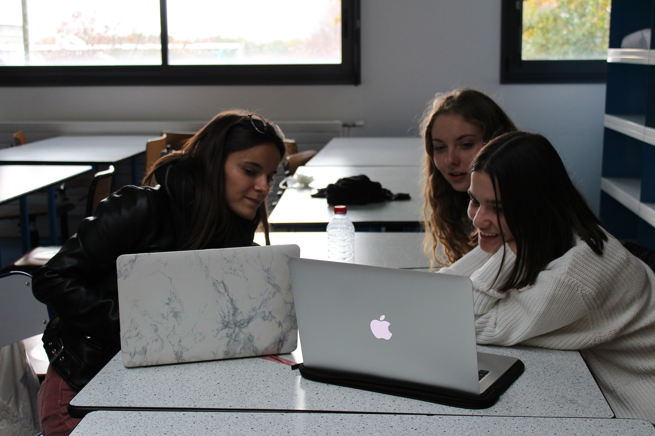
Quelle que soit l’heure de la journée,
il y a toujours quelqu’un pour t’aider

Slide 8
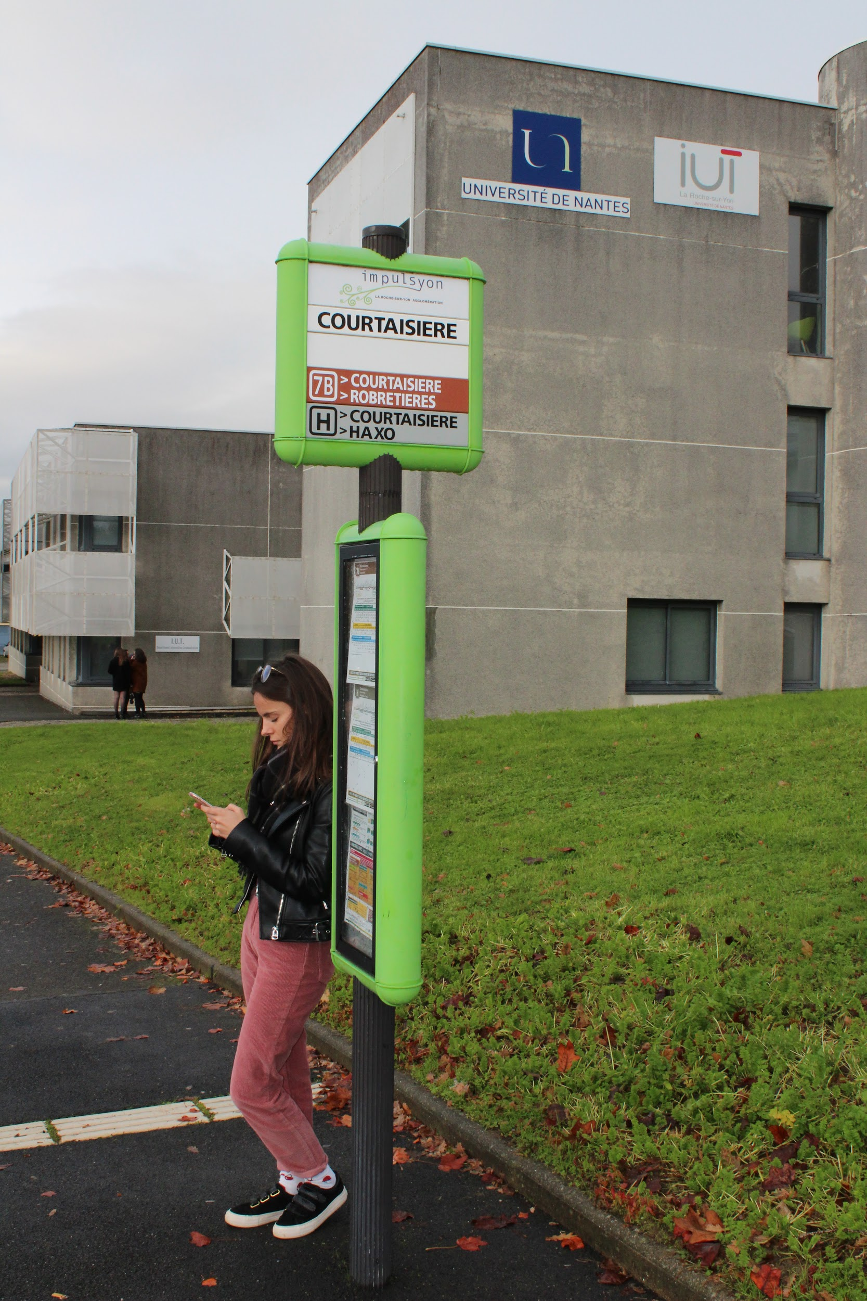
La journée est finie,
il est l’heure de retrouver
son petit
nid...

Slide 9
Et s’il fallait résumer ce que nous réserve l’IUT...

